Slide 1
МИНИСТЕРСТВО ОБРАЗОВАНИЯ
ТВЕРСКОЙ ОБЛАСТИ
Отчет о реализации плана мероприятий Правительства Тверской области, органов местного самоуправления муниципальных образований Тверской области по профилактике детского травматизма на период с ___ по __ августа 2021 года
г. Тверь
__9____ августа 2021 года

Slide 2
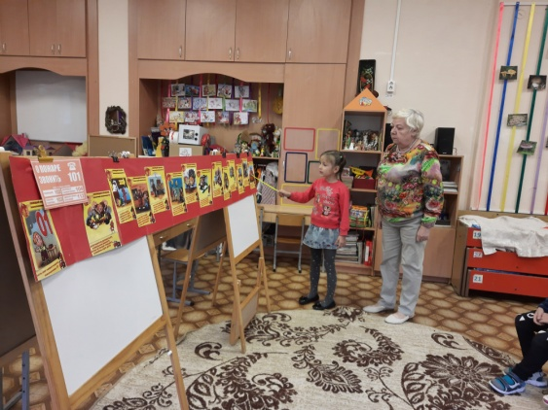
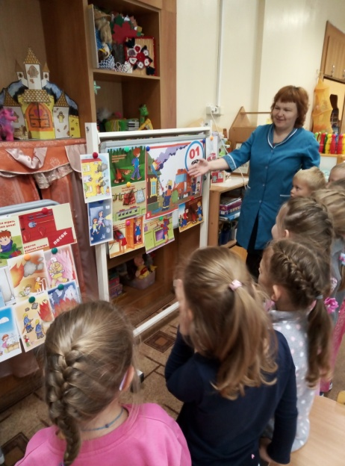
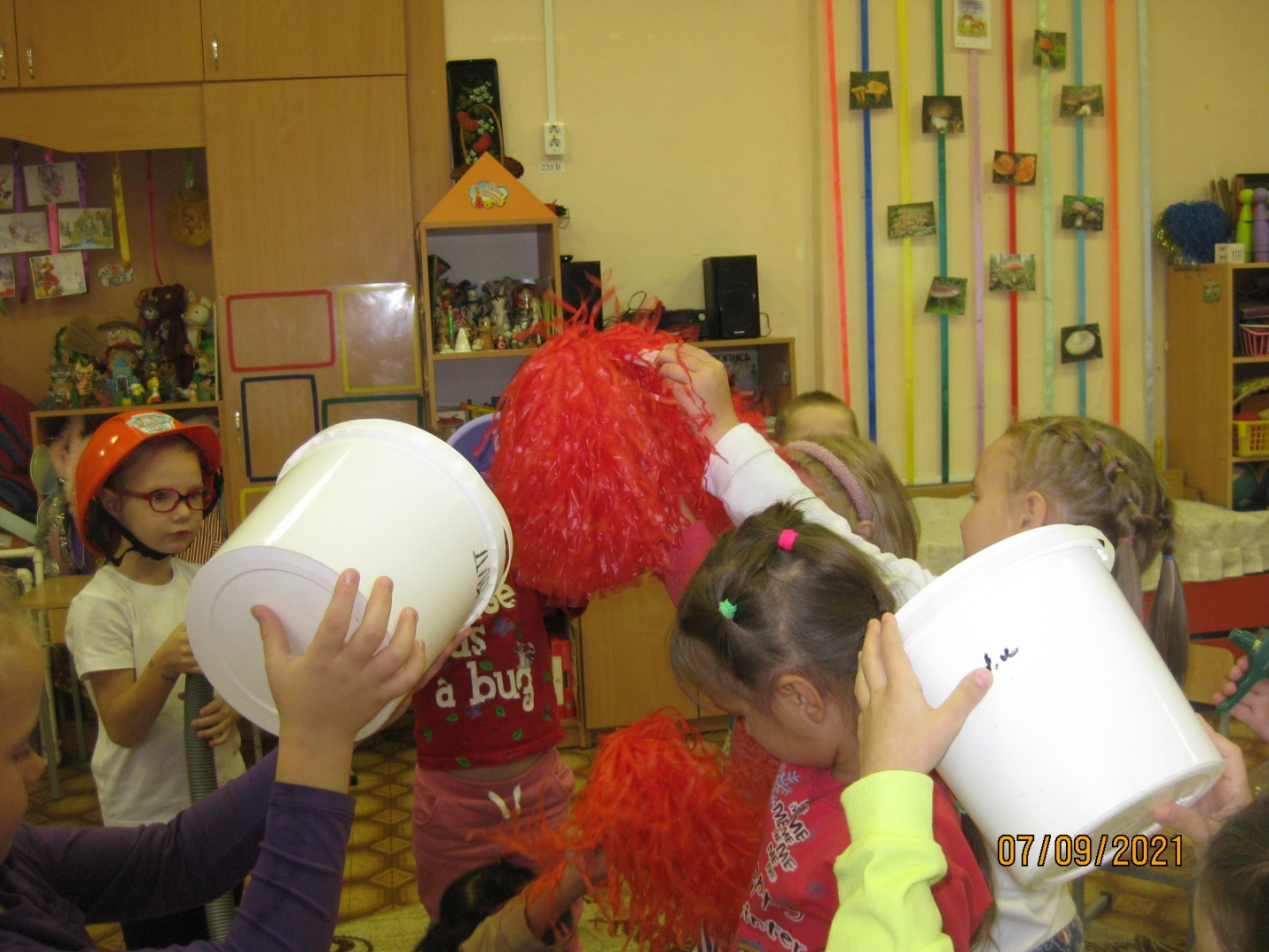
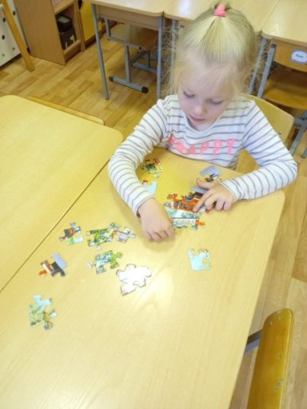
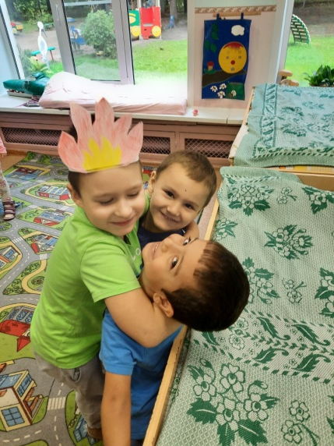
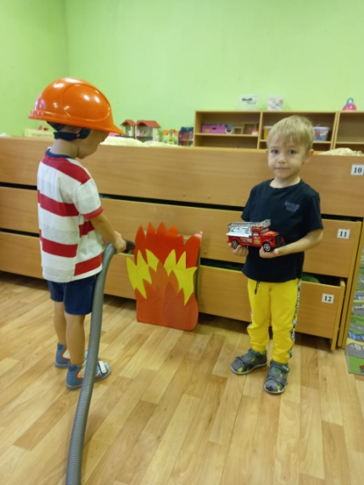
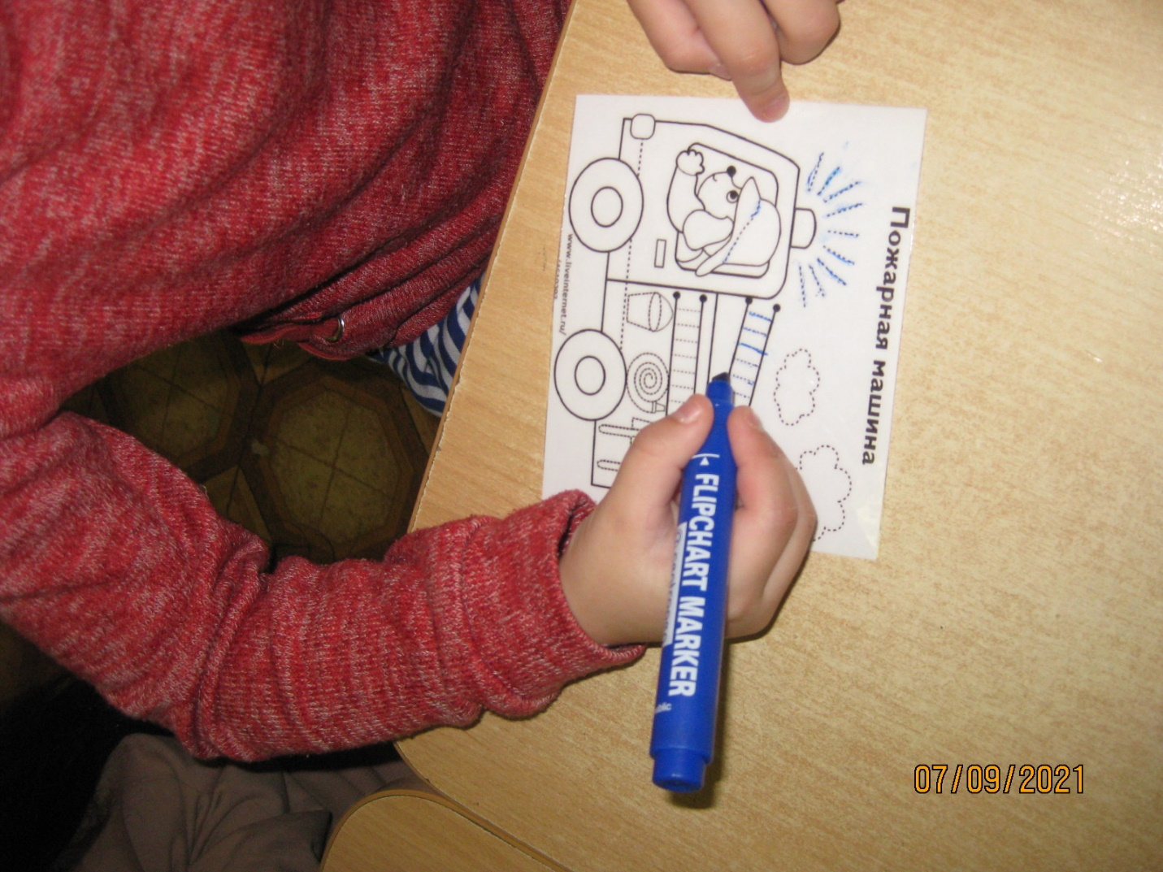
МУНИЦИПАЛИТЕТ МБДОУ детский сад №107
МЕРПРИЯТИЕ Занятия в старших дошкольных группах
«Огонь – наш друг или враг?», с/р игра «Пожарные», д/и по теме

Slide 3
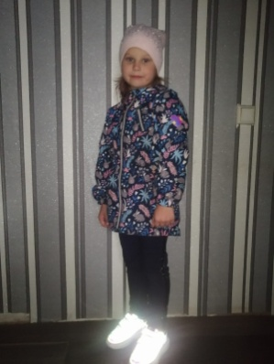
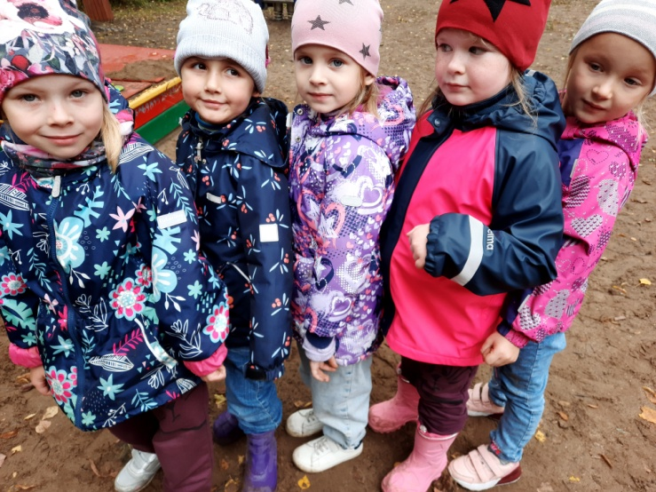
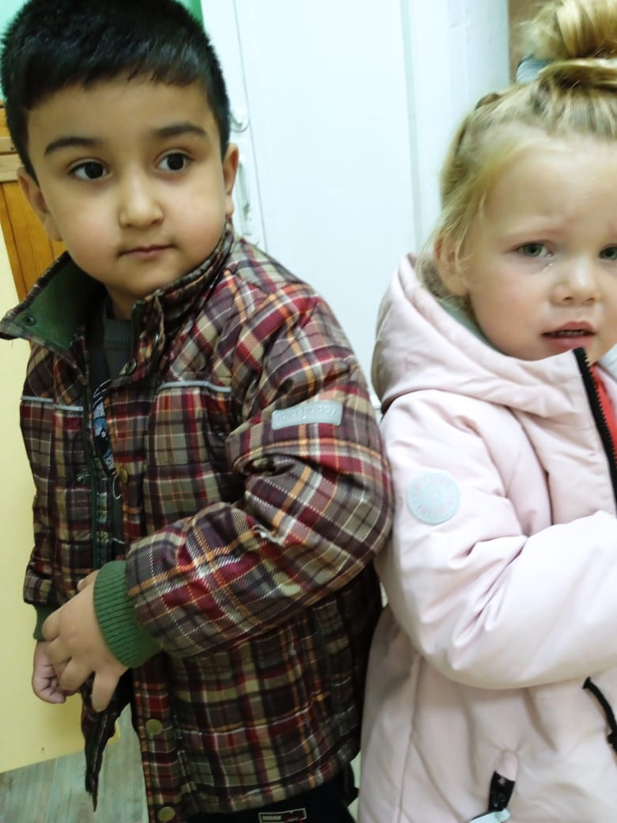
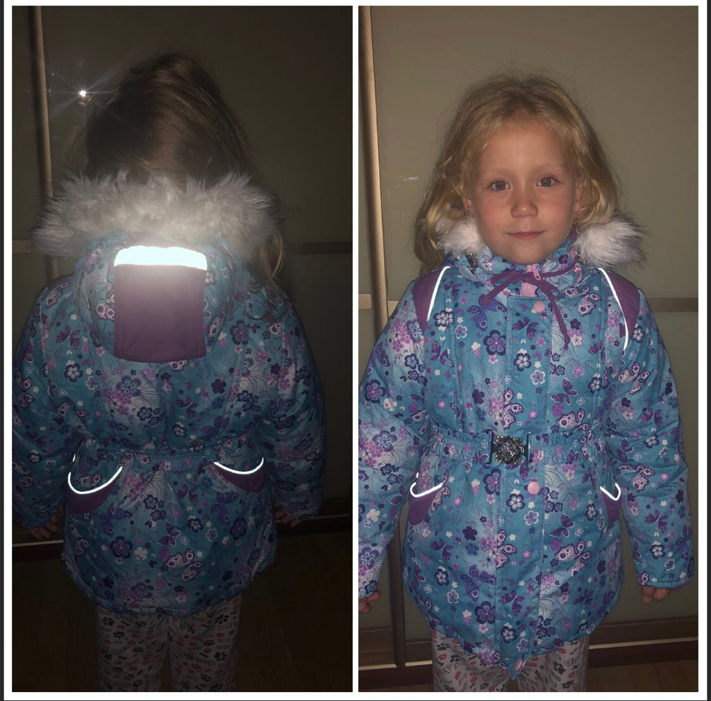
МУНИЦИПАЛИТЕТ МБДОУ детский сад №107
МЕРПРИЯТИЕ Акция «Засветись! Стань заметнее на дороге!»

